Slide 1

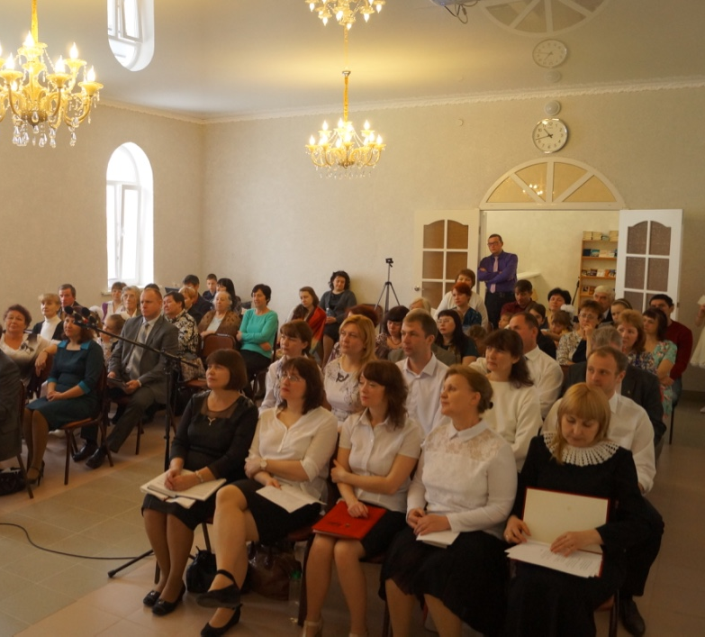
Актуальность служения
Школы Библии в каждой общине
Семинар #1
Программа обучения ШБ
Notes:
Необходимость, насущность…

Slide 2

Миссия Церкви АСД
«Готовить учеников Иисуса Христа, которые своей жизнью свидетельствуют о Его любви и проповедуют всем народам вечное Евангелие Трехангельской вести для приготовления к Его скорому возвращению».
(Мф. 28:18-20; Деян. 1:8; Откр. 14:6-12)

Slide 3


Slide 4
Определение служения Школы Библии
Школа Библии — это евангельское служение в общине, цель которого — искать новых людей (учеников), знакомить их с библейской истиной и приводить ко Христу посредством изучения библейских уроков.

Slide 5
Цели служения Школы Библии
Школа Библии — это евангельское служение в общине, цель которого —
Искать новых людей (учеников),
Знакомить их с библейской истиной,
Приводить их ко Христу посредством изучения библейских уроков.

Slide 6
Актуальность Школы Библии
8 причин актуальности
Школы Библии
для общины

Slide 7
Актуальность Школы Библии
Преподавание библейских уроков является непосредственной проповедью Слова Божьего; (Мф.24:14, 28:19)
Оно вовлекает в евангельское служение большое количество членов церкви;
Служение Школы Библии в общине ведет к духовному и численному росту церкви;

Slide 8
Актуальность Школы Библии
Служение Школы Библии обеспечивает непрерывный процесс евангелизации в общине. Это евангельское служение общины на постоянной основе;
Развития цифровых технологий и современных средств коммуникации увеличивает возможности преподавания библейских уроков;
Notes:
Люди начинают изучать библейские уроки круглогодично, например, с 1 сентября или со 2 января. В практической жизни процесс поиска и приглашения учеников в библейскую школу происходит постоянно. Таким образом, выпускники Школы Библии могут принимать крещение каждый месяц или каждый квартал, и евангельский праздник жатвы в общине не будет прекращаться.
Возможности сети интернет позволяют дистанционно преподавать библейские уроки через эл. почту и образовательные онлайн-платформы. В любом месте и в любое удобное время люди могут изучать Священное Писание, используя смартфоны, компьютеры
и другие средства коммуникации.

Slide 9
Актуальность Школы Библии
Члены церкви, проводящие библейские уроки, сами укрепляются в вере;
Ученики Школы Библии приобретают навык миссионерского служения;
Школа Библии. — это эффективное «противоядие» от разрушительных ересей.

Slide 10
Библейское обоснование служения Школы Библии
Ветхий Завет
Обучение народа закону Божьему. Втор. 31:11-12;
Духовное возрождение всегда было результатом исследования Писания; (Иосия, Ездра и Неемия).
«И читали из книги, из закона Божия, внятно, и присоединяли толкование, и народ понимал прочитанное». (Неем. 8:8)
Notes:
Эти библейские уроки произвели эффект, который всегда дает систематическое изучение Библии, — люди исповедали свои грехи (Неем. 9:1, 2), возобновилось богослужение, и в народе произошло духовное возрождение.

Slide 11
Библейское обоснование служения Школы Библии
Новый Завет
Служение Иисуса – обучение людей принципам Священного Писания;
После воскресения Иисус продолжал обучать учеников.
«И, начав от Моисея, из всех пророков изъяснял им сказанное о Нем во всем Писании».
(Лук 24:27)
Notes:
Христос создал школу служения, в которой Сам учил Своих последователей. Иисус показывал им личный пример служения, призывал к праведной жизни и обучал Писанию. Школа Иисуса с самого начала была .Школой Библии. Школа по изучению Писания;

Slide 12
Библейское обоснование служения Школы Библии
Новый Завет
Изучение и преподавание Библии было основным занятием апостолов; (Деян. 6:3-4; Филипп – Деян. 8:26-39).
Великое повеление Иисуса сфокусировано на обучении; (Мф. 28:18-20)

Slide 13
Библейское обоснование служения Школы Библии
Библия ясно говорит о том, что обучение людей Священному Писанию должно быть содержанием и формой жизни церкви

Slide 14
Богословское обоснование служения Школы Библии
«Надо брать на вооружение методы Господа. Переходя из дома в дом, проводя библейские чтения в семьях, работник может получить доступ ко многим людям, ищущим истину. Открывая смысл Писаний, молясь с людьми и проявляя веру, ему необходимо учить людей пути Господнему».
Свидетельства для Церкви, т. 7, с. 38

Slide 15
Богословское обоснование служения Школы Библии
«Члены наших церквей должны больше трудиться, идя из дома в дом, уча людей библейским истинам и распространяя христианскую литературу».
Свидетельства для Церкви, т. 9 с. 127

Slide 16
Богословское обоснование служения Школы Библии
«Многим членам церкви нужно исполнить в этом деле свою роль, идя из дома в дом и объясняя в семьях библейские истины».
Свидетельства для Церкви, т. 9 с.141

Slide 17
Богословское обоснование служения Школы Библии
«Проведение библейских чтений — идея, рожденная на небесах.
В эту миссионерскую работу можно вовлечь множество людей — как мужчин, так и женщин. Таким образом можно воспитать работников, которые составят могущественную армию Божьих тружеников.

Slide 18
Богословское обоснование служения Школы Библии
Это позволит донести Слово Божье до тысяч людей, а работники смогут соприкоснуться с представителями всех народов и языков. Библия приходит в семьи, и ее святые истины доносятся до сознания. Люди учатся самостоятельно читать, исследовать и анализировать…

Slide 19
Богословское обоснование служения Школы Библии
Бог вознаградит Своих служителей за столь драгоценный труд. Он увенчает успехом каждое смиренное усилие, совершаемое во имя Него».
Э. Уайт. Служители Евангелия, с. 192

